Slide 1
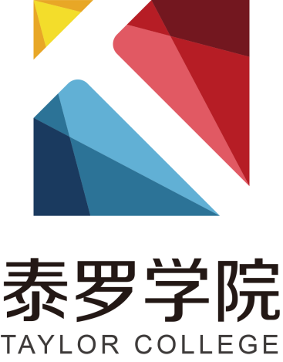
《现代公司管理》
课程代码：11465
授课老师：

Slide 2
第五章 现代公司治理结构

Slide 3
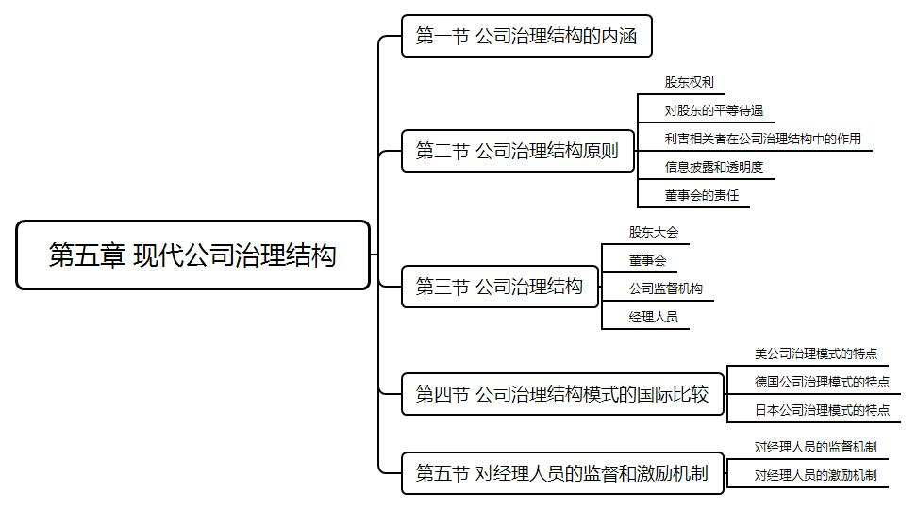

Slide 4
5.3.2.0董事会
5.3.2.5董事长
现代公司治理结构
公司治理结构
含义
国际比较
经理激励方式
5.3.2.6董事会的执行委员及其他专门委员会
5.3.2董事会
【选择/简答】
董事长是公司法定代表人。
在董事会下，比较常见的委员会有：
委员会 | 详情
（1）执行委员会 | 又称常务委员会。最高领导核心
（2）财务委员会 | 争取最大利润；决算审查，制定股息分配方案
（3）审计委员会 | 外部董事组成
（4）管理发展委员会 | 公司发展委员会。
（5）人事任免委员会 | 负责公司高级领导候选人员的提名。
只发财省事
董事会的法定人数不得少于公司董事总数的1/3。

Slide 5
现代公司治理结构
公司治理结构
含义
国际比较
经理激励方式
5.3.2.7董事会会议
5.3.2.7董事会会议
【选择】
董事会拥有对公司业务的领导权和决策权，董事只能在董事会会议上用过决议的方式来实现自己的权利。
注：董事会的法定人数不得少于董事人数的1/3

Slide 6
现代公司治理结构
公司治理结构
含义
国际比较
经理激励方式
5.3.4.1经理的职权
5.3.4.1经理人员的职权【了解】
经理在董事会的授权下，执行董事会的战略决策，实现董事会制定的经营目标。经理的职权一般由以下职权：
1.执行董事会的决议
2.主持公司的日常经营和管理活动
3.拟定公司发展规划、年度生产经营计划、年度财务预算方案等
4.经董事会授权，对外代表公司签订合同及处理重要业务
5.定期向董事会报告业务情况
6.行使公司章程规定的，以及董事会授予的其他职权。

Slide 7
现代公司治理结构
公司治理结构
含义
国际比较
经理激励方式
5.3.4.2经理的义务
5.3.4.2经理人员的义务【了解】
经理主要有以下义务：
1.基于聘任关系而产生的义务。包括不能逾越权限的义务等
2.竞业禁止义务
3.其他义务

Slide 8
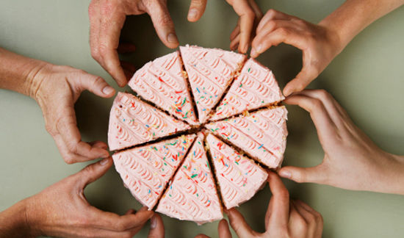
现代公司治理结构
公司治理结构
含义
国际比较
经理激励方式
5.4.1.0英美公司治理模式的特点
5.4.1英美公司治理模式的特点
【选择】
1.【董事会】董事会集决策权和监督权于一身。
2.【股东大会】股权结构高度分散。
3.【经理人员】股票期权制度成为激励经理人员的主要手段。

Slide 9
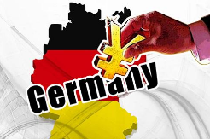
现代公司治理结构
公司治理结构
含义
国际比较
经理激励方式
5.4.2.0德国公司治理模式的特点
5.4.2德国公司治理模式的特点
1、【董事会】将计划监督权与执行权分离。
2、【股东会】股权集中程度较高。
3、【经理人员】职工参与公司管理。

Slide 10
现代公司治理结构
公司治理结构
含义
国际比较
经理激励方式
5.4.1公司治理结构的国际比较
【选择】
股东大会
股东大会
董事会
监事会
期权
经理层
执行董事会
职工参与
经理层
英美的单层董事会
德国的双层董事会

Slide 11
现代公司治理结构
公司治理结构
含义
国际比较
经理激励方式
5.4.4.0国际公司治理改革的发展趋势
5.4.2纵观国际公司治理改革的历史，大致可以看出如下的发展趋势：
【论述】
1.公司治理结构与公司所有权结构相适应。
2.强调保护投资者的利益。
3.努力提高公司运营的透明度。
4.完善法律制度和监管制度与规范自律性行为相结合。
5.国际组织发挥了非常重要的作用。
所有法律组织投资运营

Slide 12
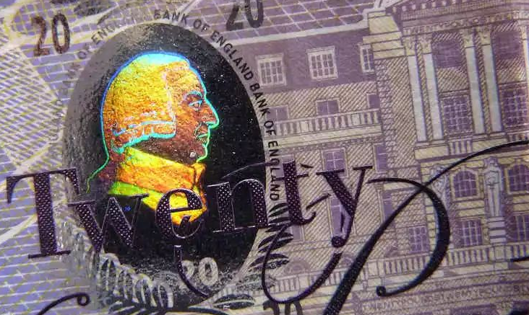
对于经营者，作为其他人的资产而不是自己的资产的管理者，他们不可能像经验自己的钱那样尽心尽力地经营别人的钱。
——亚当斯密

Slide 13
现代公司治理结构
公司治理结构
含义
国际比较
经理激励方式
5.5.1.0对经理人员的监督机制
5.5.1.0对经理人员的监督机制
【了解】
1.董事会对经理人员的监督
2.监事会对经理人员的监督
3.股东对经理人员的监督
4.市场对经理人员的监督

Slide 14
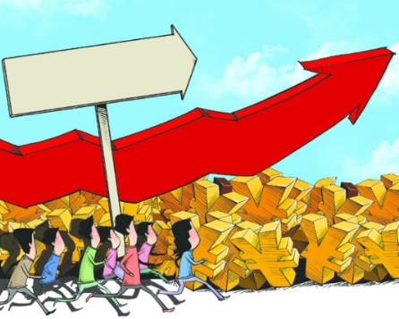
现代公司治理结构
公司治理结构
含义
国际比较
经理激励方式
5.5.2.0对经理人员的激励机制
5.5.1对经理人员的激励机制
【名词解释】
对经理人员的激励机制，是指为经理人员设计一套激励制度，通过这套制度的运行，使股东的利益与经理人员的利益尽可能一致。
以未来绩效为基础设计经理人员的激励机制的主要形式是期股和股票期权等。

Slide 15
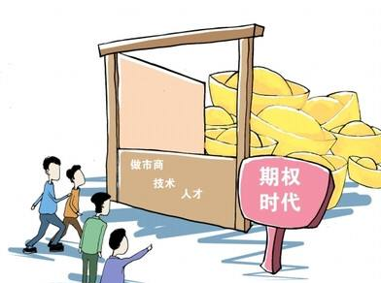
现代公司治理结构
公司治理结构
含义
国际比较
经理激励方式
5.5.2.0对经理人员的激励机制
5.5.1对经理人员的激励机制
【名词解释】
经理股票期权，是指授予经理人在未来以一定的价格购买股票的选择权，即在签订合同时向经理人提供一种在一定期限内按照某一既定价格购买一定数量本公司股份的权利。
经理股票期权有两个特点：
（1）它是一种权利，而不需要承担义务。
（2）股票期权是一种未来的权利

Slide 16
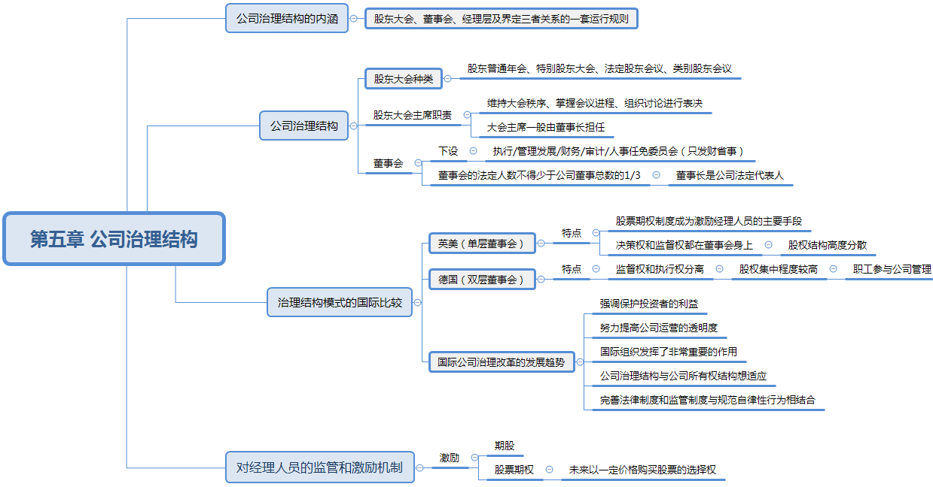

Slide 17
1、英美公司激励经理人的主要手段是采用（）
A、股票期权制度
B、期权分数制度
C、决策权与监督分离制度
D、法人持股制度
答案：A

Slide 18
2、一般而言，召开董事会会议的法定人数不得少于公司董事总数的（ ）
A、1/5
B、1/4
C、1/3
D、1/2
答案：C

Slide 19
3、公司的法定代表人一般是公司的（ ）
A、董事会
B、董事长
C、总经理
D、监事会
答案：B

Slide 20
4、下列属于股东大会主席职责的有（ ）
A、掌握会议进程
B、作详细的会议记录
C、维持大会秩序
D、决定董事会人选
E、组织会议对各类决议草案进行讨论和表决
答案：ACE

Slide 21
5、德国公司治理结构的主要特点体现在（ ）
A、股权集中程度较高
B、职工参与公司管理
C、将计划监督权与执行权结合
D、将计划监督权与执行权分离
E、监事会和董事会是股东大会下设的两个平行机构
答案：ABD

Slide 22
6、有利于建立股东与董事会之间的制约和均衡关系的股权结构是（ ）
A、高度分散化的股权
B、适度分散化的股权
C、适度集中化的股权
D、低度分散化的股权
答案：C

Slide 23
第六章 现代公司管理者

Slide 24
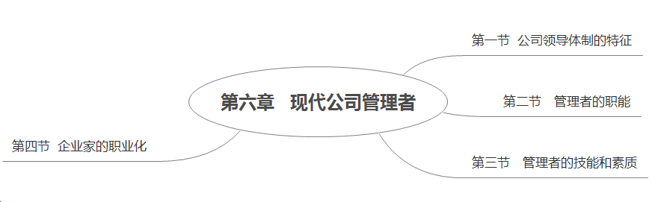

Slide 25
第一节 公司领导体制的特征

Slide 26
6.1.0公司领导体制的特征
6.1.1一、公司所有权与经营管理权相分离
公司领导体制的特征
管理者的特征
体制的特征
6.1.4.0股东、董事会和经理人员之间存在着相互制衡关系
6.1.1现代公司的领导体制具有以下特征：
【论述】
(一)公司所有权与经营管理权相分离
(二)股东大会和董事会之间存在着信任委托关系
(三)董事会与公司经理人员之间存在着委托代理关系
(四)股东、董事会和经理人员之间存在着相互制衡关系

Slide 27
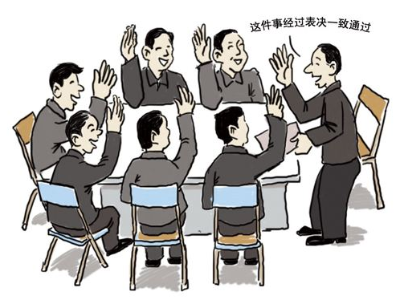
6.2.1一、公司管理者的地位
6.2.2.1公司管理者是一个群体，而不是一个人或少数几个人
公司领导体制的特征
管理者的特征
体制的特征
6.2.2.2构成管理者群体的各个要素互相制衡，并形成一个有机的整体
6.2.2公司管理者的特征
【选择】
1.公司管理者是一个群体，而不是一个人或少数几个人。
2.构成营理者群体的各个要素互相联系、互相依存、互相作用和互相制约，并形成一个有机的整体。

Slide 28
6.2.3.1最高管理层包括公司董事会董事和其他高层领导机构的首脑等
公司领导体制的特征
管理者的特征
体制的特征
6.2.3公司管理者的层次
【选择】
1.（最）高层管理
包括董事会董事、董事长、总经理、副总经理、秘书及其他高层领导机构的首脑等
2.中层（中间）管理
一般包括工厂经理、部门经理，有时还包括车间主任
3.基层（作业）管理
包括工长、车间主任和其他职能部门的基层单位主管人

Slide 29
7、公司领导体制的特征主要表现在（ ）
A、公司所有权与经营管理权相分离
B、股东大会和董事会之间存在着信任委托关系
C、董事会与公司经理人员之间存在着委托代理关系
D、股东、董事会和经理人员之间存在着相互制衡关系
E、股东大会和董事会之间存在着相互替代关系
答案：ABCD

Slide 30
第二节 管理者的职能

Slide 31
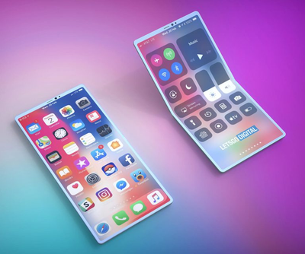

6.3.0管理者的职能
6.3.1.0管理的首要职能
6.3.4.0控制职能
6.3.1 管理者的职能
【选择】
一、计划职能
二、组织职能
三、指挥职能
四、控制职能
五、管理职能在不同管理层次上的区别

Slide 32
6.3.1.1计划工作的第一项基本活动是确定目标
6.3.1 管理者的职能
【选择】
一、计划职能
计划是管理的首要职能（计能）
二、组织职能
三、指挥职能
四、控制职能
五、管理职能在不同管理层次上的区别
计组指控

Slide 33
8、管理的首要职能是（ ）
A、组织
B、指挥
C、协调
D、计划
答案：D

Slide 34
9、公司管理者的职能主要有（ ）
A、计划职能
B、组织职能
C、反馈职能
D、指挥职能
E、控制职能
答案：ABDE

Slide 35
第三节 管理者的技能和素质

Slide 36
管理者的技能和素质
素质
技能
6.4.1.3概念形成的技能
6.4.1.2人事技能
6.4.1管理者的技能
【简答/选择】
技术技能
专业知识、方法、程序、工具和技巧等等
人事技能
与人合作共事的能力
概念形成的技能
从整体出发，在互相冲突的价值观、目标和因素间寻求平衡的技能。

Slide 37
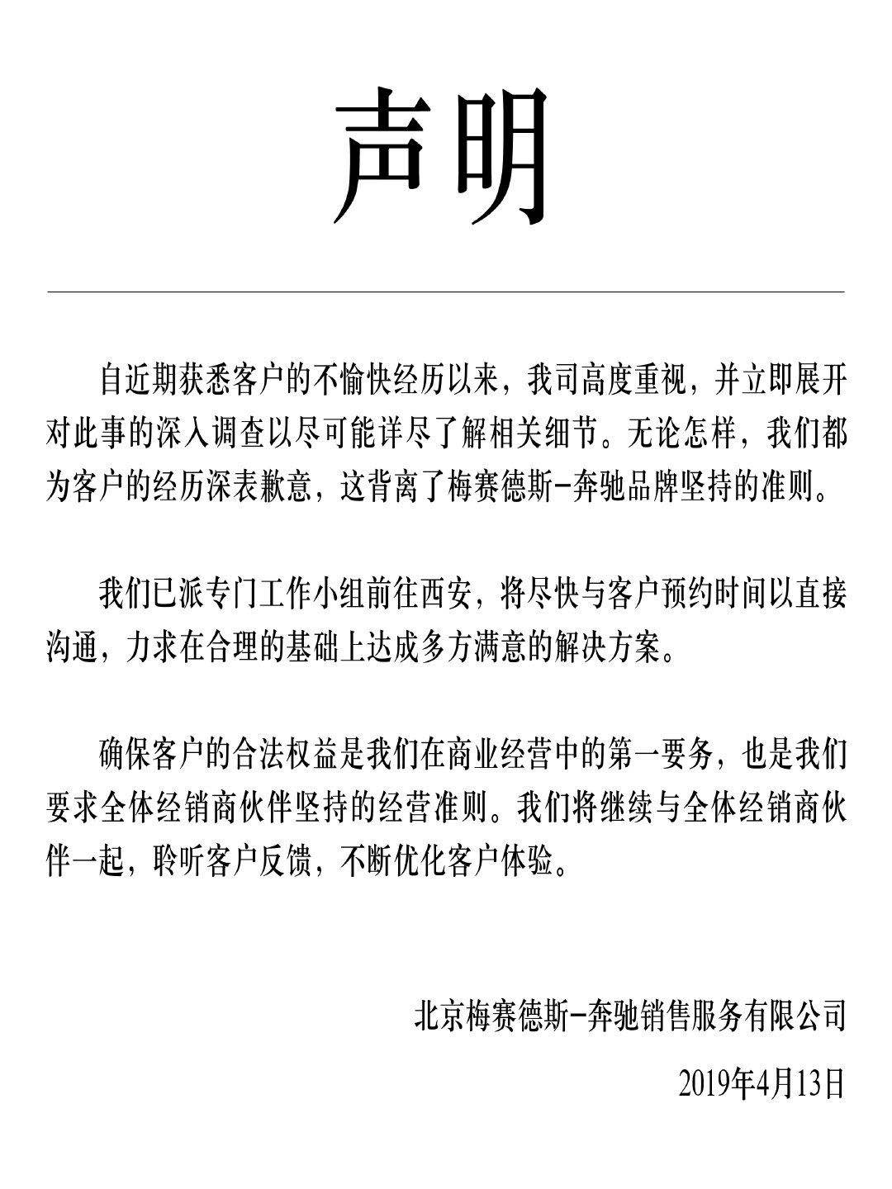
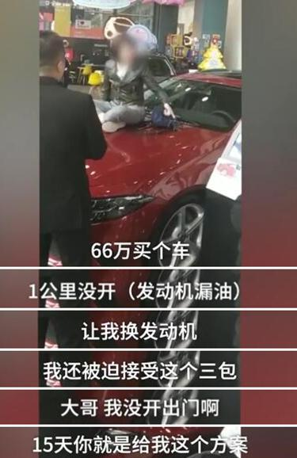

Slide 38
6.4.2.4心理素质
管理者的技能和素质
素质
技能
6.4.2管理者的素质
1.政治素质
2.知识素质
3.技能素质
4.心理素质。
5.生理素质。
【简答/选择】
（1）心理行为上的主导型。
（2）人格心理上的外向型。
（3）心理品质的果断顽强型。管理者的首要任务是决策。（觉悟）

Slide 39
10、管理者的首要任务是（ ）
A、计划
B、协调
C、命令
D、决策
答案：D

Slide 40
11、管理者从整体出发，在相互冲突的价值观、目标和因素间寻求平衡的技能被称为（ ）
A、技术技能
B、人事技能
C、概念形成技能
D、综合平衡技能
答案：C

Slide 41
12、以下不属于管理者的技能的是（ ）。
A、技术技能
B、概念形成技能
C、协调技能
D、人事技能
答案：C

Slide 42
13、公司管理者应该具备的心理素质包括（ ）。
A、心理行为上的主导型
B、心理品质的多虑型
C、人格心理上的外向型
D、人格心理的中间型
E、心理品质的果断顽强型
答案：ACE

Slide 43
第四节 企业家的职业化

Slide 44
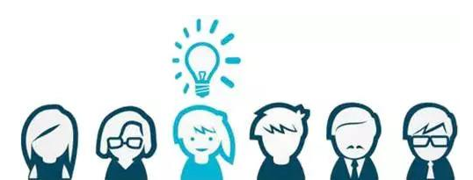
企业家的职业化
特征
含义
6.5.1一、企业家的含义
6.5.1企业家的含义
【名词解释】
所谓企业家，是指专门从事企业经营活动，以企业获得生存和发展为己任，承担经营风险，并对企业经营成果负最终责任，取得较大成就的企业经营者和领导者。

Slide 45
6.5.1企业家的含义
现代企业家的标准
要树立效率是生命、时间是金钱、信息是财富、人才是关键、科技是第一生产力的观念

Slide 46
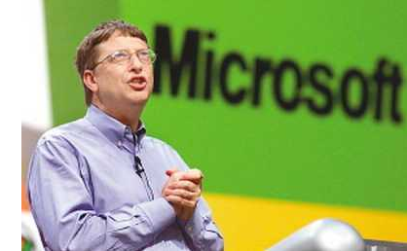
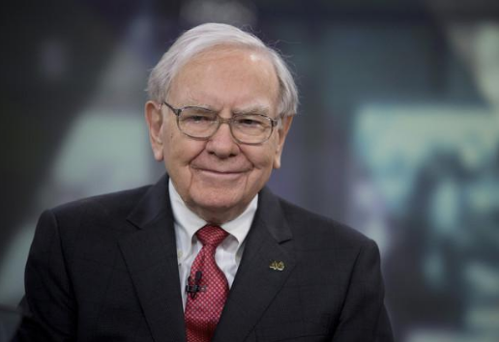
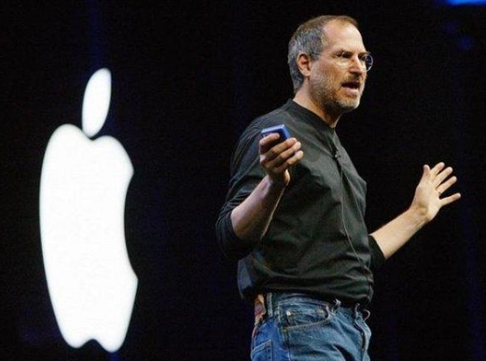
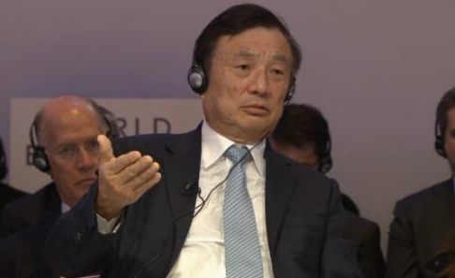
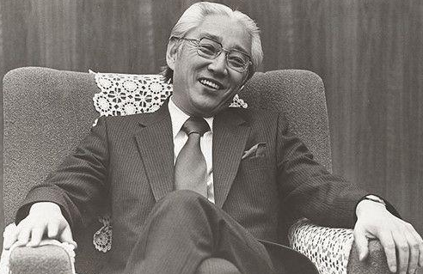
世界上排名前五的企业家
1比尔盖茨
2巴菲特
3乔布斯
4任正非
5盛田昭夫

Slide 47
企业家的职业化
特征
含义
6.5.2二、现代企业家的特征
【选择】
6.5.2 现代企业家的特征
（1）高效化
（2）科学化
（3）电子化
（4）专业化
管理计算机化，把计算机应用于管理。
电子专业，高效科学

Slide 48
14、在现代企业家所具有的时代特征中，把计算机用于管理特征是（ ）
A、高效化
B、专业化
C、科学化
D、电子化
答案：D

Slide 49
